Slide 1





Slide 2

DEV EVENT
Since 20. 08
150+Stars 달성
용감한 친구들 with 남송리 삼번지

Slide 3

용감한
친구들
남송리
삼번지
용감이
*
Backend
Brave Develper
Namsong-ri 3(HGU) Pohang
github.com/brave-people
한동이
*
Frontend
Brave Develper
Namsong-ri 3 (HGU) Pohang
github.com/brave-people

Slide 4
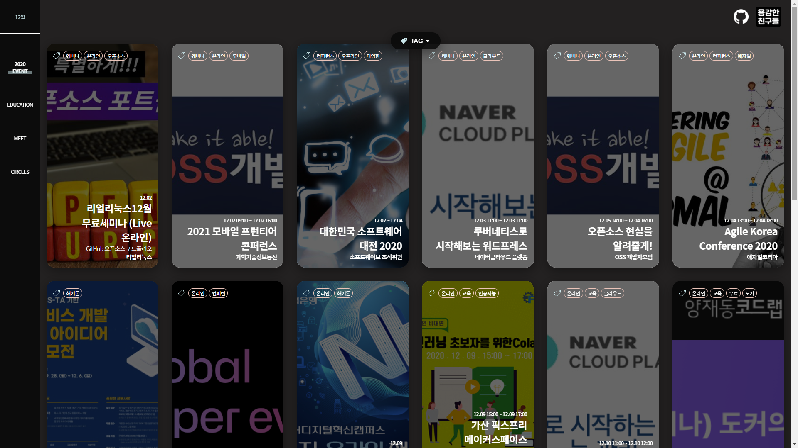

Slide 5




Slide 6
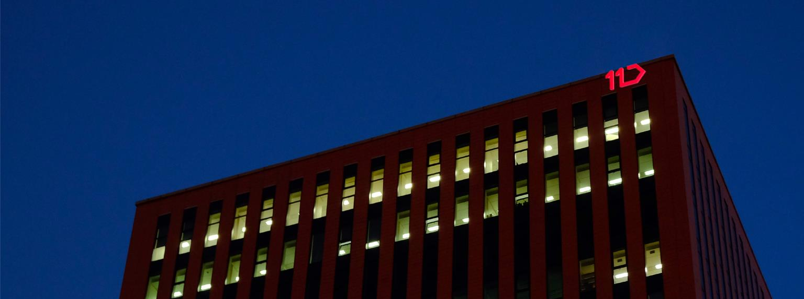

Slide 7


Slide 8
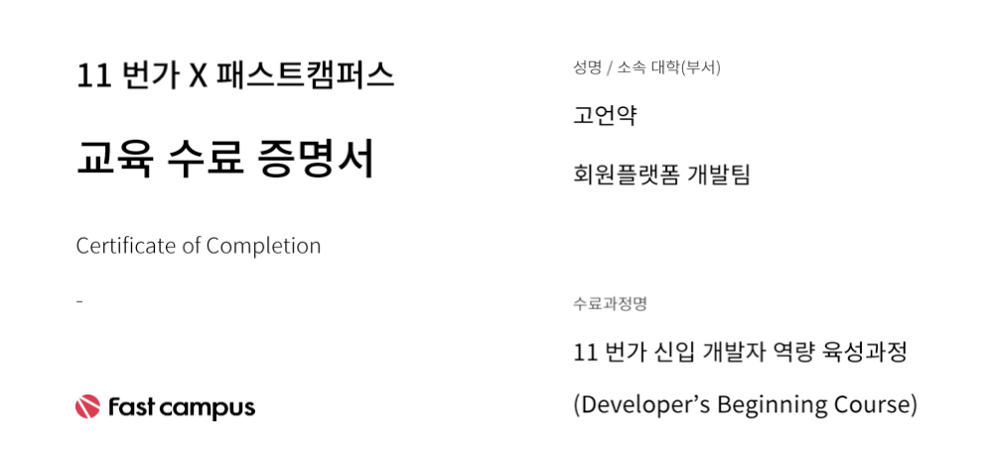
Covenant Ko

Slide 9



Slide 10

용감한 친구들
DEV EVENT
Since 20. 08
1000+스타 감사합니다

Slide 11
용감한 친구들
DEV EVENT
Since 20. 08
남송리 삼번지

Slide 12
용감한 친구들
DEV EVENT
Since 20. 08
남송리 삼번지

Slide 13
용감한 친구들
DEV EVENT
Since 20. 08
남송리 삼번지

Slide 14
DEV EVENT
Since 20. 08
개발자 컨퍼런스 및 해커톤 일정을 아낌없이 알려드립니다
용감한 친구들 with 남송리 삼번지

Slide 17
